Slide 1
從新聞看 創業與風險
搭配泰宇出版 商業概論(上) Chapter2.企業家精神與創業

Slide 2
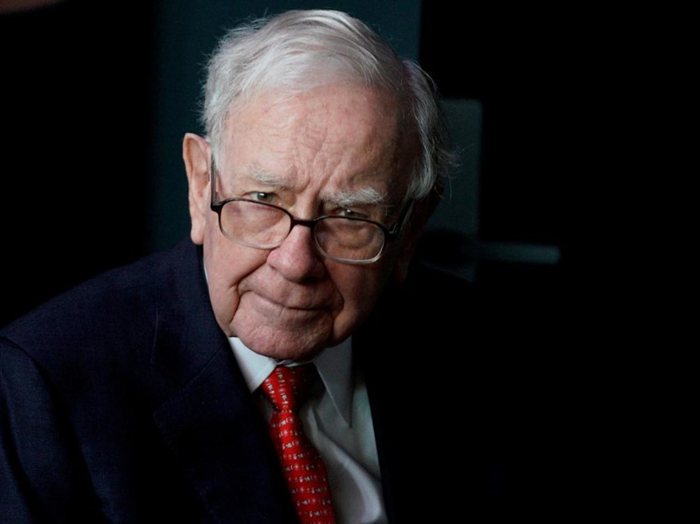
武漢肺炎》巴菲特清倉美4大航空公司股票
「股神」巴菲特透露，由於2019冠狀病毒疾病疫情重創旅遊業，旗下波克夏哈薩威公司已出售在美國4大航空公司的持股

Slide 3
創業方式與風險

Slide 4
一、創業方式-個人工作室（SOHO）
在家創業起源於美國，創業資金低，每月固定支出成本較少，可以在家工作，工作時間也較有彈性，是一種可以同時兼顧工作與家庭的工作型態。
55
Notes:
http://www.investinegypt.gov.eg/English/NewsAndEvents/News/Pages/Corporate-social-responsibility.aspx

Slide 5
一、創業方式-個人工作室（SOHO）
創意soho
創業者主要以自我創意去創作或設計商品。如音樂創作、廣告設計者、自由作家等。
資訊SOHO
創業者主要以資訊相關知識提供電腦軟硬體修護及設計的服務。如：軟體設計、網頁設計、系統開發及維護者等。
Notes:
http://www.investinegypt.gov.eg/English/NewsAndEvents/News/Pages/Corporate-social-responsibility.aspx

Slide 6
一、創業方式-個人工作室（SOHO）
諮詢soho
創業者主要以溝通方式為消費者提供專業知識的諮詢。如：心理諮商師、顧問、律師及講師等。
業務soho
創業者主要以提供服務的方式，向消費者推銷及銷售自家商品。如：保險業務、房仲業者及化妝品傳直銷商等。
Notes:
http://www.investinegypt.gov.eg/English/NewsAndEvents/News/Pages/Corporate-social-responsibility.aspx

Slide 7
一、創業方式-網路開業
類型 | 說明 | 獲利來源 | 例子
開設 網路商店 | 創業者會選擇在網路上自行建立網頁，或利用既有網路平臺建立自己的專屬商店。 | 銷售商品所得的銷貨收入。 | 平價服務平品「GU」推出的GU台灣網路商店 蝦皮商城
經營 入口網站 | 創業者透過提供免費搜尋引擎，提高網頁瀏覽人數，藉此吸引廠商刊登廣告或購買關鍵字。 | 賣家支付的廣告費 販售關鍵字費用 | Google 百度（Baidu）
Notes:
http://www.investinegypt.gov.eg/English/NewsAndEvents/News/Pages/Corporate-social-responsibility.aspx

Slide 8
一、創業方式-網路開業
類型 | 說明 | 獲利來源 | 例子
經營網路 拍賣平臺 | 創業者可建立網路拍賣平臺，讓買賣雙方透過平臺進行競標及議價活動，完成交易行為。 | 賣家支付的廣告費 物件刊登費及手續費 | 露天拍賣 奇摩拍賣
Notes:
http://www.investinegypt.gov.eg/English/NewsAndEvents/News/Pages/Corporate-social-responsibility.aspx

Slide 9
一、創業方式-網路開業
類型 | 說明 | 獲利來源 | 例子
經營 社群網站 | 創業者可架設社群網站或個人部落格（blog），設立互動區域，提供會員間互相聯繫及交流的網路空間。 廠商可在網站中建立付費廣告，透過會員瀏覽之餘，吸引消費者關注。 | 廣告主的廣告費 部分網站須收取會員費 | Plurk 新浪微網誌
Notes:
http://www.investinegypt.gov.eg/English/NewsAndEvents/News/Pages/Corporate-social-responsibility.aspx

Slide 10
二、風險與潛在商業機會
（一)創業風險-內部風險
經營風險
貿然投入不熟悉的市場或行銷策略過時，使進貨成本增加、技術能力不足，造成錯誤評估時產生的風險；又稱營運或業務風險。
58
Notes:
http://www.investinegypt.gov.eg/English/NewsAndEvents/News/Pages/Corporate-social-responsibility.aspx

Slide 11
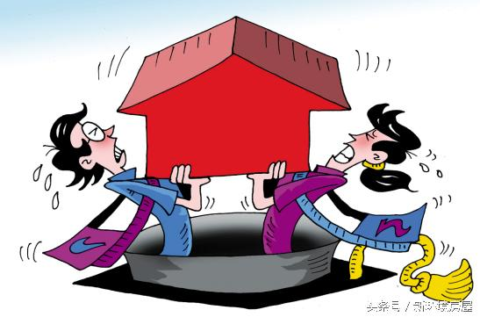
二、風險與潛在商業機會
（一)創業風險-內部風險
合夥風險
合夥人在投資理念、決策或工作分配上，意見有所衝突而導致拆夥的風險。
Notes:
http://www.investinegypt.gov.eg/English/NewsAndEvents/News/Pages/Corporate-social-responsibility.aspx

Slide 12
二、風險與潛在商業機會
（一)創業風險-內部風險
財務風險
創業前未正確預估所需資金、未設立企業停損點及退場制度，以及未做好現金流量管理，將容易造成資金周轉不靈，皆可能導致經營失敗的風險。
Notes:
http://www.investinegypt.gov.eg/English/NewsAndEvents/News/Pages/Corporate-social-responsibility.aspx

Slide 13
二、風險與潛在商業機會
（二）創業風險-外部風險
法律風險
政府政策或相關法律的改變，導致經營失敗的風險。
Notes:
http://www.investinegypt.gov.eg/English/NewsAndEvents/News/Pages/Corporate-social-responsibility.aspx

Slide 14
二、風險與潛在商業機會
（一)創業風險-內部風險
市場風險
由於整體市場環境的變化（政治、經濟、科技及生態等），導致經營失敗的風險。
Notes:
http://www.investinegypt.gov.eg/English/NewsAndEvents/News/Pages/Corporate-social-responsibility.aspx

Slide 15
二、風險與潛在商業機會
（二）創業風險-外部風險
災害風險
發生不可抗拒的天然災害（水災、颱風、地震、流行性疾病等），導致經營失敗的風險。
Notes:
http://www.investinegypt.gov.eg/English/NewsAndEvents/News/Pages/Corporate-social-responsibility.aspx

Slide 16
二、風險與潛在商業機會
(三)、潛在商業機會
種類 | 說明
法律風險的 潛在商機 | 法律政策的更改，表面上對公司不利，但，其實也創造了新興市場或提升了廠商在價格方面的競爭力與商品需求。
市場風險的 潛在商機 | 隨著市場的變化、潮流的改變，讓無法創新或較小的企業被市場淘汰，最後剩下體制較健全的企業存在，提高商品的市占率。
災害風險的 潛在商機 | 不可避免的天災人禍讓救助商品供不應求，生產的廠商獲利增加。
Notes:
http://www.investinegypt.gov.eg/English/NewsAndEvents/News/Pages/Corporate-social-responsibility.aspx

Slide 17
企業問題分析與解決

Slide 18
企業問題分析與解決
企業如何在經營危機中反敗為勝，必須依靠許多妥善的安排及配套。危機發生前，企業常進行的企業保險，與危機發生後，須即時面對的危機處理。
61
Notes:
http://www.investinegypt.gov.eg/English/NewsAndEvents/News/Pages/Corporate-social-responsibility.aspx

Slide 19
一、保險關係人
保險標的
（被保險人）
當保險標的發生事故可以獲得理賠
（受益人）
與保險公司簽保險契約
（要保人）
保險公司
（保險人）
Notes:
http://www.investinegypt.gov.eg/English/NewsAndEvents/News/Pages/Corporate-social-responsibility.aspx

Slide 20
二、企業保險的種類
保險
人壽保險-公司會針對影響公司經營的相關經營者或重要股東投保。
職業災害險-公司為確保工作者的工作安全所做的保險
財產保險
災害險-災害險可分為火災險、颱風險及地震險等自然災害保險。
運輸險-為公司降低貨物運送途中發生意外事故或自然損壞帶來的損失所投保。
產品責任險-為公司降低因產品不良率、設計錯誤或使用說明不當等緣故，而導致使用者發生損失的機率所投保。
公共意外責任險-為公司降低在公共場所造成他人（第三者）傷亡後理賠的損失所投保。
人身保險
Notes:
http://www.investinegypt.gov.eg/English/NewsAndEvents/News/Pages/Corporate-social-responsibility.aspx

Slide 21
一、危機的特性
不可預測性
時間急迫性
毀滅性
危機的發生通常具有強大的不可預測性，企業無法在事前準確預測。
危機的發生通常具有強大的不可預測性，企業無法在事前準確預測。
危機發生時，若企業無法即時做出回應與決策，會讓危機惡化，造成更加嚴重的損失。
64
Notes:
http://www.investinegypt.gov.eg/English/NewsAndEvents/News/Pages/Corporate-social-responsibility.aspx

Slide 22
一、危機的特性
複雜性
雙面性
危機很少是單獨一個因素所造成的，常會是從企業的內部經營及外在環境等相關因素的互相影響而發生。
當危機發生時，若企業能將危機處理得當，或可為公司帶來相當大的利潤。
Notes:
http://www.investinegypt.gov.eg/English/NewsAndEvents/News/Pages/Corporate-social-responsibility.aspx

Slide 23
二、危機處理計畫的原則
真實性原則
統一性原則
責任性原則
企業應真實地將發生原因、造成的損失及影響告知社會大眾，以防流言散播，而發生更大的危機。
企業應設立統一的對外窗口，向外宣布公司的決策及相關問題。
企業應勇於承認錯誤，向社會負起相關的責任。
Notes:
http://www.investinegypt.gov.eg/English/NewsAndEvents/News/Pages/Corporate-social-responsibility.aspx

Slide 24
二、危機處理計畫的原則
靈活性原則
危機處理小組應設想不同的處理方案，並在實際處理過程中，彈性調整處理方式，以防危機擴散。
Notes:
http://www.investinegypt.gov.eg/English/NewsAndEvents/News/Pages/Corporate-social-responsibility.aspx

Slide 25
三、危機處理的階段
危機發生前
採取防範勝於治療的態度
危機發生時
此階段應立即成立危機處理小組，注重即時處理。
危機發生後
立即處理賠償之事宜，檢討危機發生的原因及處理的過程，針對缺失進行改善，並記錄，納入之後新的危機管理計。
67
Notes:
http://www.investinegypt.gov.eg/English/NewsAndEvents/News/Pages/Corporate-social-responsibility.aspx

Slide 26
課後討論
1.旅遊業因為疫情受到衝擊
屬於哪一種風險？
2.如果你是航空業的老闆
你會如何處理這次的危機？
3.災害風險也有潛在的商機
如果是你，你會怎麼做？

